Slide 2

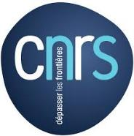



Prestation 2017-0022
LAL IN2P3 CNRS – Université Paris Sud
Projet Thomx : pistes De valorisation
Aymeric Perchant
Svetlana IvanovA
18/12/2018

Slide 3
Projet Thomx : pistes De valorisation
Applications spécifiques : la radiothérapie et l’imagerie médicale
Bilan de contacts industriels
Perspectives de valorisation en tant qu’une plateforme multi-applications
Annexe : Propriété Intellectuelle

Slide 4
Partie A
ThomX : plateforme multi-applications
- Etudes de structure des macromolécules biologiques
- Etudes d’œuvres d’art
- Paléontologie
- Sciences des matériaux

Slide 5
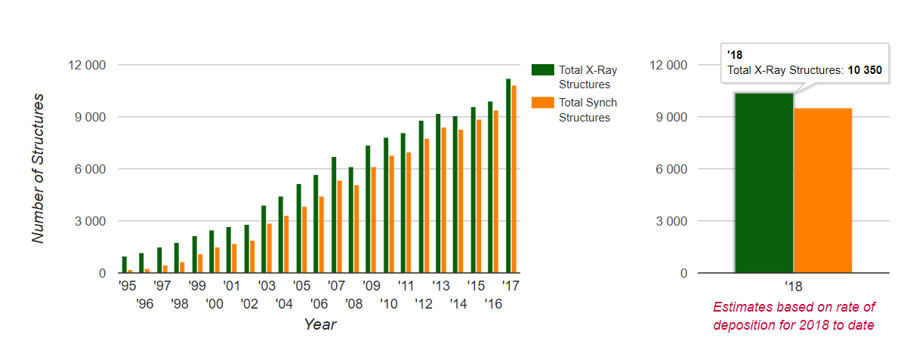
Etudes de structure des macromolécules biologiques
Synchrotron structures deposited in the PDB vs all PDB deposited structures
Focus on ESRF :
> 100 clients industriels différents, qui génèrent près de 2 MEUR / an.
45 % des revenus commerciaux d’ESRF (en temps de faisceau) proviennent des activités en biologie structurale (clients : pharma).
Environ 1000 structures par an sont déposées au PDB (protein data bank) par ESRF, ce volume est stable depuis 2009 (Soleil : 204 structures en 2017, en croissance).
Les plus de ESRF :
  différents environnements d’échantillon/systèmes de détection (variation de température, résolution dans le temps…);
  méthodes d’analyse complémentaires : XRD – MAD – XRF – SAXS …
  envoi des échantillons pour une analyse par des scientifiques expérimentés. Forte automatisation.
Principaules caractéristiques des lignes de lumière utilisées : Energie de 5 à 20 keV, beamsize 15 – 500 µm, flux 10¹² – 10¹³ ph/s.

Slide 6

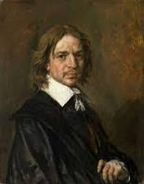

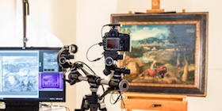
Etudes d’œuvres d’art
Apport des sciences des matériaux aux études du patrimoine culturel :
Identification des pigments/techniques de peinture via l’analyse élémentaire et structurale, cartographie :
Authentification et/ou attribution des œuvres ⇒ ventes ⇒ maisons d’enchère, expertise judiciaire ;
Informations nécessaires pour la restauration et la conservation ⇒ musées (publics et privés) ;
Etude des procédés d’élaboration des œuvres d’art ⇒ recherche.
Se rapprocher de
Industrie muséale et les forgeries - quelques faits marquants :
Portrait d’homme de Frans Hals (1580-1666), classé trésor national en 2008 en France, vendu par Sotheby’s pour $10,8M et déclaré fausse par la suite, référence web.
Le 05/12/2016, Sotheby's a annoncé la création d’un département de la Recherche Scientifique et l’acquisition de Orion Analytical, une société spécialisée en expertise des œuvres d’art via imagerie, analyse élémentaire et moléculaire.
Développement intense de l’industrie muséale (700 nouveaux musées crées par an en Chine et Moyen-Orient); chaque nouveau musée a besoin de « sa » Joconde pour assurer le taux de visiteurs.
“Art Fraud is a crime second only to drug trafficking and one which in the USA alone brings in over $64 Billion dollars a year” Freeman Art consultancy, USA
Focus on France :
866 MEUR en France dans le secteur « Arts et antiquités » en 2011,
Croissance de 200% entre 2003-2011;
Marché dominé par maisons Drouot (47%), Christie's France (19%), Sotheby's France (18%), Artcurial (11%)

Slide 7
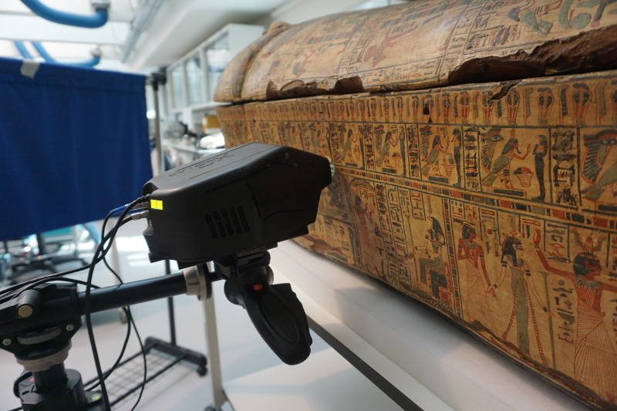
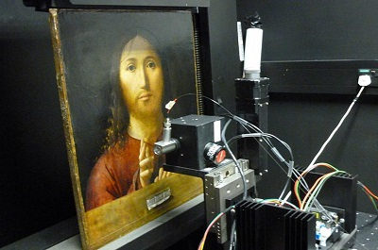
European Research Infrastructure for Heritage Science – E-RIHS
E-RIHS est une infrastructure de recherche dédiée à l’étude des matériaux du patrimoine culturel et naturel.
E-RIHS fournit un accès intégré à des techniques analytiques et à des archives scientifiques de pointe, à travers cinq plateformes :
  FIXLAB pour les grands instruments (synchrotron, faisceau d’ions, installations laser, etc.) ;
  MOLAB, une flotte d’instruments avancés mobiles qui se rendent sur site pour y étudier les matériaux ;
  DIGILAB pour les outils et les données scientifiques en ligne;
  ARCHLAB pour les archives physiques ;
  EXPERTLAB pour la mise en place de panels d’experts qui initieront des projets intégrés d’étude de biens patrimoniaux.
Le projet E-RIHS est inscrit sur la feuille de route ESFRI (European Strategy Forum on Research Infrastructures) et sur la feuille de route nationale des infrastructures de recherche.
Timeline : 2017-2020 Preparation Phase
2019-2021 Interim/Transition Phase
2021-2025 Implementation/Construction Phase
2025 Operation Start

Slide 8

E-RIHS - FRANCE
Au niveau français, différents partenaires se sont engagés à œuvrer conjointement pour, en parallèle, mettre en place l’infrastructure E-RIHS France.
Gouvernance :
Le comité de pilotage est composé d’un représentant de chacune des Parties signataires du mémorandum d’intention (à savoir, MESRI, MiC, CNRS, INRIA, MNHN, la Fondation des Sciences du Patrimoine). Il prend les décisions nécessaires à la mise en place d’E-RIHS France : gouvernance, forme juridique, budget, validation des demandes d’adhésion des fournisseurs d’accès.
La coordination : La participation française à E-RIHS est coordonnée par Loïc Bertrand (IPANEMA, CNRS, MiC, UVSQ ) et Isabelle Pallot-Frossard (C2RMF, MIC).
Le conseil scientifique 2018 -2022 : Président : Jean-Marie Flaud;
Vice-présidente et membre de la section « Instrumenation »: Marine Cotte, ESRF, Grenoble et LAMS, Paris
GT Accès
Responsables : Aline Magnien (LRMH, MiC); Véronique Rouchon (CRCC, MNHN, MiC, CNRS); Mathieu Thoury (IPANEMA, CNRS, MiC, UVSQ)
Membres : Philippe Miroux (TRACES, CNRS, Univ de Toulouse Jean Jaurès, Ministère de la Culture), Claire Pacheco (C2RMF, MiC), Bénédicte Warot-Fonrose (CEMES, CNRS)
Objectifs : Comment organiser l’accès aux appareillages et aux expertises ? Comment nourrir le développement de nouvelles techniques à travers l’accès ? Quelle plateforme/outil de soumission pour un accès unifié à de multiples infrastructures ? Comment impliquer/solliciter/organiser les compétences associées aux instruments pour évaluer la faisabilité d’un projet ? …
GT Coûts complets
Responsables : Sophie David (IPANEMA, CNRS, MiC, UVSQ), Astrid Moitrieux (C2RMF, MiC)
Objectifs : Identifier les coûts complets de chaque entité participant à E-RIHS

Slide 9
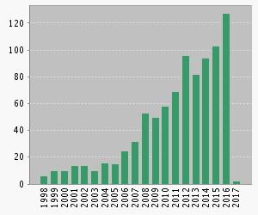
Paléontologie
Apport potentiel d’une source type ThomX aux études des fossiles :
Analyse non-destructive de la structure interne
  l'imagerie par rayons X d'absorption
  le contraste de phase de propagation (première application sur un fossile en 2002, depuis lors il a commencé à remplacer l'absorption).
Méthodologie : analyse bibliométrique
Base : Thomson Reuters Web of science
Requête : TS=(fossil) AND TS=(*tomograph*)
788 résultats, très forte croissance depuis 2006 (nb des publications/an x10 en 10 ans)
Domaines d’activité :
  Paléontologie, biologie évolutionnelle, anthropologie
  Géosciences, géochimie et géophysique
Méthodes expérimentales :
  Absorption : 94% des publications
  Contraste de phase : 6% des publications (via synchrotrons pour la plupart); très forte accélération (x40 en 10 ans)
Nombre des publications par année
Développement d’une méthode plus accessible permettant la tomographie en contraste qui pourrait booster ce domaine de recherche.
P. Tafforeau (ESRF, ID19, ID17 et BM05) est une figure de référence du domaine de tomographie synchrotron des fossiles.
Centres de recherche les plus actifs :
Univ. Vienna, Faculty of sciences, dept. of Anthropology; Max Planck Institute for Evolutionary Anthropology (Leipzig); Department of Geoscience, University of Aarhus, Denmark; Swedish Museum of Natural History; ESRF (ID19) et SLS (Paul Scherrer Inst, TOMCAT beamline – petits échantillons)
« Gisement » des fossiles accessibles pour caractérisation :
Au moins 400 000 spécimens du domaine paléontologie conservés dans une dizaine d’institutions européennes (voir données RECOLNAT)

Slide 10





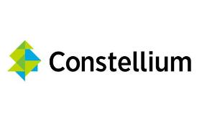

















Sciences des matériaux
Tomographie X - variantes de réalisation :
Technique de propagation : permet de visualiser les discontinuités d’indice de réfraction dans les matériaux à faible contraste d’absorption, la magnification; possible avec un « faisceau rose »
Holotomographie : permet la reconstruction de la densité électronique en 3D sur des objets absorbants; possible avec un « faisceau rose »
Tomographie en contraste de diffraction : combine les concepts de l’imagerie par diffraction (topographie) et de la microtomographie à rayonnement X. Permet la cartographie de grains de matériaux polycristallins (+ l'orientation et contraintes élastiques des grains).
Méthodologie : analyse bibliométrique
Base : Thomson Reuters Web of science
Requête : TS=(synchrotron) AND TS=(*tomograph*)
METALLURGY METALLURGICAL ENGINEERING : 351 résultats dont 32 avec des industriels
MATERIALS SCIENCE COMPOSITES OR CERAMICS;
POLYMER SCIENCE; ENERGY FUELS 195 résultats dont 18 avec des industriels
FOOD SCIENCE TECHNOLOGY 20 résultats
Croissance de nombre des publications par an
Mais le nombre des co-publication recherche – industrie reste faible et constant
Domaines applicatifs :
Développement de nouveaux aciers et alliages d'aluminium, des revêtements; l'étude des effets de stress, fatigue, des procédés de mise en forme etc. sur leur structure et leur propriétés;
Développement de nouveaux matériaux inhomogènes pour diverses applications, e.g. piles à combustible, batteries, condensateurs, catalyseurs, composites pour l’aéronautique, etc.

Slide 11


Sciences des matériaux
Tomographie X - variantes de réalisation :
Technique de propagation : permet de visualiser les discontinuités d’indice de réfraction dans les matériaux à faible contraste d’absorption, la magnification; possible avec un « faisceau rose »
Holotomographie : permet la reconstruction de la densité électronique en 3D sur des objets absorbants; possible avec un « faisceau rose »
Tomographie en contraste de diffraction : combine les concepts de l’imagerie par diffraction (topographie) et de la microtomographie à rayonnement X. Permet la cartographie de grains de matériaux polycristallins (+ l'orientation et contraintes élastiques des grains).
15/12/2016 : Synchrotron Radiation Beamline for Exclusive Use by Sumitomo Electric Group Starts Operation at SPRING-8 (source)
Applications : étude et analyse de matériaux en couches minces pour dispositifs d'enregistrement et d'imagerie magnétiques et optiques, batteries secondaires, piles à combustible, matériaux catalytiques, matériaux fonctionnels, matériaux structurels, etc.
Méthodes : Fluorescence X, diffraction X, réflectivité X, l'incidence rasante diffusion des rayons X, micro-analyse et imagerie (diffraction, fluorescence, transmission), dichroïsme circulaire magnétique et mesure de l'hystérésis magnétique.
Beamlines : BM17 E = 0,3 – 1,8 keV ;
BM16 : E = 4,5 à 40 keV ;
ΔE/E = 10⁻⁴,
Flux ~10¹² (normal) ;
Flux ~10¹⁰ focalized <1 μm × 1 μm
Operational cost of a synchrotron : 2 MEUR/an/beamline (estimation : DIAMOND, 2012/13, with 22 beamlines)

Slide 12
Conclusions
Etudes de structure des macromolécules biologiques :
  Forte concurrence des synchrotrons avec une offre très élaborée,
  Demande de l’industrie pharmaceutique forte et constante (CA ESRF : ~1 MEUR/an).
Etudes d’œuvres d’art :
  La visibilité internationale de ThomX pourrait être accrue et l’accès aux utilisateurs facilité via le réseau E-RIHS ;
  Besoin avéré sur le marché des œuvres d’art (authentification). La taille du marché est conséquent mais l’offre existante reste encore peu mature ; concurrence des instruments mobiles.
Etudes des fossiles :
  Domaine purement académique, intérêt croissant envers la tomographie en contraste de phase ;
  Concurrence de ESRF et de SLS.
Sciences des matériaux :
  Forte croissance des publications académiques ;
  L’intérêt des industriels difficilement palpable via des publications.
  Sumitomo a financé recemment une construction d’un beamline spécifique pour son utilisation exclusive (SPRING8 BM16 et BM17).

Slide 13
Partie B
Applications spécifiques :
la radiothérapie
et l’imagerie médicale

Slide 14
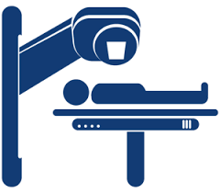
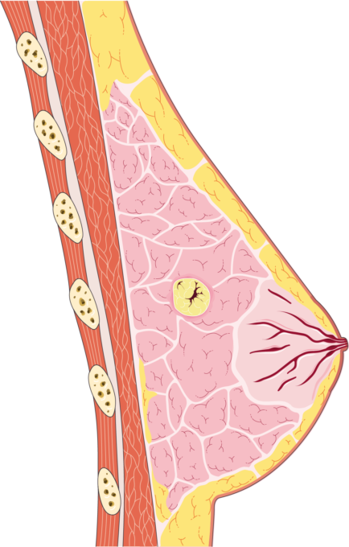
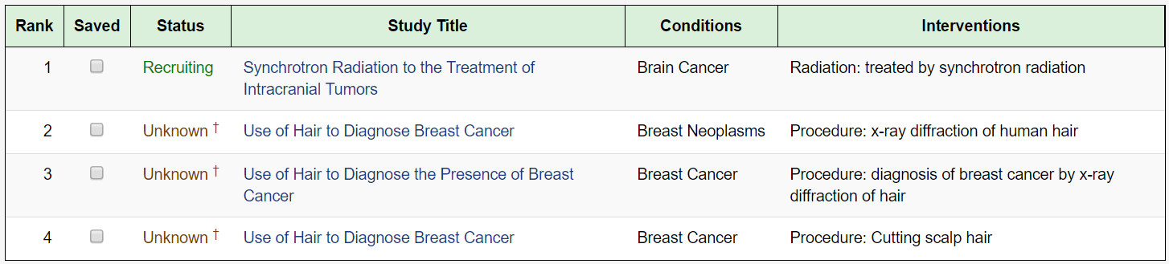
ThomX pour le médical
Des X uniques : monochromatiques, accordables, flux & brilliance
Versatiles : focalisés ou divergents
Radiothérapie
Résultats préliminaires sur synchrotron
Principes interactions X / tissus nouveaux
=
Nouvelles applications
1er essai clinique sur l’homme attire l’attention
Glioblastome
Imagerie
Résultats à attendre proches des synchrotrons
Applications explorées :
Haute résolution pour le diagnostic
95% des pub. sur le cancer du sein
Ratio coûts / valeur clinique faible
= sujet de recherche fondamentale

Slide 15
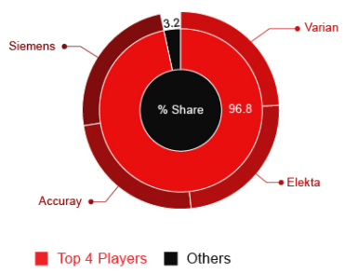
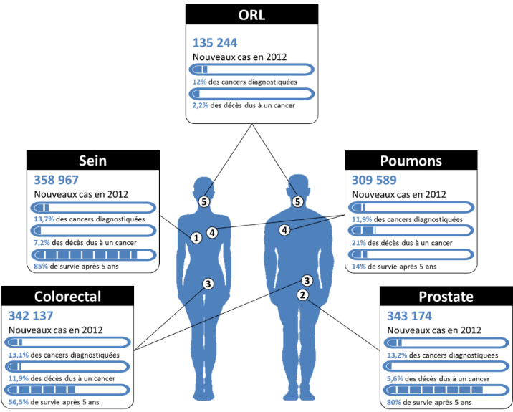
Pays développés : 1 unité / 500 000 pers.
Pays moins développés : 1 unité / 5 M pers.
Top 4 players : 96% du marché
http://medicalphysicsweb.org/cws/article/opinion/64866
Les centres de radiothérapie sont, en moyenne, équipés de 2,5 accélérateurs linéaires en Europe et 2,3 aux Etats-Unis
Prix de vente moyen de ces équipements : 5 Millions €
Fréquence de renouvellement de 8 ans
L’équipement « haut de gamme » tel qu’envisagé par ThomX est compatible avec les prix du marché
> Plusieurs besoins nécessitant précision reste non adressés

Slide 16




Points clés
Le marché de la radiothérapie est très crédible comme débouché moyen terme pour ThomX
  Equipement dédié
  Positionnement coût équipement haut de gamme sur besoins cliniques peu ou pas adressés
  Roadmap de développement à 10 ans…
Seuls les key players sont susceptibles de porter un tel projet
  Capacité de financement du développement et de la clinique
  Capacité industrielle
  Accès marché direct
Phase II de l’étude : interviews
SATT Paris Saclay

Slide 17
Partie C
Bilan de contacts industriels

Slide 18
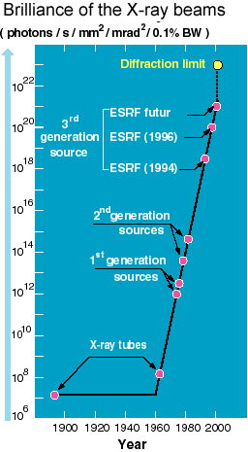


Fiche de présentation de THOMX
PROJECT
Principle of Compton source
Positionning of the ThomX source in terms of brightness
ThomX is a new low cost, compact and versatile X-ray source, with characteristics close to the first-generation synchrotrons.
In ThomX source, the X rays are produced by inverse Compton effect, the collision between an electron and a photon (IR laser). This makes it possible to produce very pure, wavelength-tunable X-rays with a relatively high flux in a source much smaller than a synchrotron radiation center.
Photon (1 eV)
e⁻ _{(50 Mev)}
X – ray photon (45 keV)
MATURITY
Construction of the first ThomX source in progress, first experiments in 2019.
Cooperation aiming specific application-oriented development of industrial Compton X-ray source.
Exceptional characteristics of X-ray emission in terms of monochromaticity, tunability, flux et brightness ;
Versatility : highly focalized or divergent beam, wavelength tunability; Low cost, Small footprint.
Divergent beam,
Possibility of focalization and monochromatic radiation:
OPPORTUNITY
Exemple :
e⁻ @ 50 MeV
hν @ 22 keV
(θ = 10 mrad)
ADVANTAGES
hν @ 45 keV
(θ = 0)
APPLICATIONS
SPECIFICATIONS
Radiotherapy: Stereotactic Synchrotron Radiotherapy (SSRT)
MiniBeam Radiation Therapy (MBRT)
Microbeam Radiation Therapy (MRT)
Photon Activation Therapy (PAT)*
Medical imaging: phase-contrast imaging
Structural analysis: structure of biological macromolecules
Material science: imaging, tomography, structure and composition analysis
Analysis of works of art, forensic, paleontology
Cost : < 5 MEUR
Footprint : < 200 m²
λ_{em} : tunable 30 ÷ 90 keV, quasi-constant flux
ΔE/E : max 30% (divergent beam)
min 0.5÷1% (focused/monochromatic)
Flux : 10¹² ÷ 10¹³ ph/sec (divergent beam; ø ~12 cm)
10⁸ ÷ 10⁹ ph/sec (focused ø ~250 – 400 µm)
Brightness : 10¹¹ ph/sec/mm²/mrad²/0,1% bw
*Clinical study in progress : https://clinicaltrials.gov/ct2/show/study/NCT01640509?show_desc=Y#desc
More information on ThomX project here : https://thomx.lal.in2p3.fr/

Slide 19


Bilan des contacts industriels
retour négatif
aucun retour
la fiche a été diffusée auprès des équipes allemandes
Conférence téléphonique le 04/11/2018 avec Elekta :
  Loic Dibout (Bordeaux, Reference Site Manager South Europe Territory chez Elekta;
  Gustav Meedt (Freibourg, Director Research Collaborations, Europe at Elekta);
  Aymeric Perchant, Sebastien Magnaval, Svetlana Ivanova (SATT Paris Saclay).
  Présentation générale du projet ThomX
  Applications en radiothérapie
  Avant de pouvoir poursuivre les discussions, Elekta aura besoin des informations détaillées sur
  - L’action de rayonnement ThomX sur les tissus sains/cancéreux, dans le cas de radiothérapie pure ou de PAT. Les informations disponibles à ce jour semblent être insuffisantes.
  - L’état d’avancement des études cliniques en cours.

Slide 20

Conclusion & recommandations
Mettre en place un programme de protection de la PI & de l’actif industriel généré par le projet
  Anticipation long terme d’un transfert (actif industriel et PI liée)
Sur la radiothérapie : organisation d’une journée d’échange
  Prouver l’intérêt de ThomX sur ce marché
  Discuter sur le long terme d’un programme de recherche
Questions clés à adresser
Principes d’interaction X-tissus permettant de faire de la radiothérapie à basse énergie << 10 MeV
Microbeam Radiation Therapy, Photon Activation Therapy (Cisplatine) / particle therapy
Résultats intérim étude clinique en cours à l’ESRF / CHU Grenoble
Coût final & compatibilité avec radiothérapie conventionnelle
Footprint « industrialisé »

Slide 21
Annexe :
Propriété intellectuelle

Slide 22
Propriété intellectuelle
Cas d’un transfert « partiel »
(la technologie transférée nécessitera des développements complémentaires par le tiers-exploitant – exemple de monoapplication en radiothérapie)
Brevets :
  Solutions non évidentes (nouvelles et inventives) aux problèmes techniques, pouvant avoir une exploitation industrielle
Marques :
  La marque est un signe permettant à un acteur économique ou social de distinguer les produits ou services qu'il distribue des produits ou services identiques ou similaires de ses concurrents.
Savoir-faire :
  Le savoir-faire est un ensemble d'informations techniques secrètes, substantielles et identifiées.

Slide 23
Propriété intellectuelle
Cas d’un transfert d’une installation « clé en main » (cas d’un transfert d’une plateforme multi-applications)
En plus des brevets, marques et savoir faire évoqués dans le cas précédant :
Documentation technique :
  Choix et dimensionnement des équipements;
  Plans, modes opératoires, documentation des équipements;
  Logiciels de pilotage;
  Modes opératoires, protocoles des expériences…
Modèle économique :
  Cas d’usage et valeur créée pour les utilisateurs
  Qualification et quantification du marché
  Portefeuille des futurs clients
  Impact économique indirect
  Investissement initial et coût d’exploitation
Constitue le « package technologie » qui matérialise la technologie.
L’accompagnement lors de la mise en fonctionnement et la formation des operateurs/utilisateurs peuvent compléter l’offre.
Arguments cruciaux de la négociation de contrat de transfert.

Slide 24
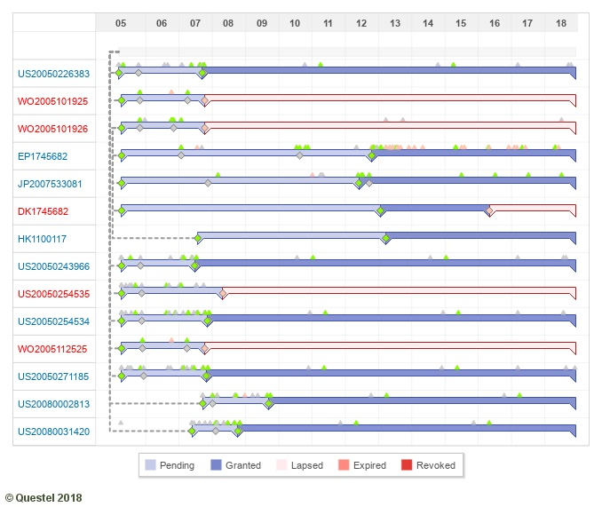
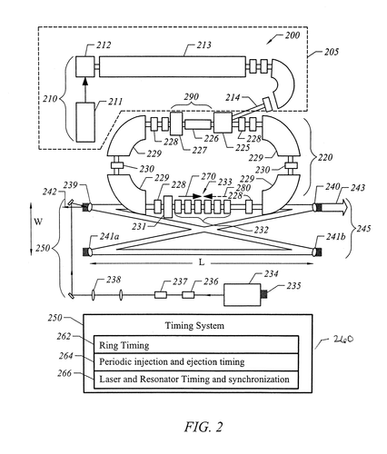
Propriété intellectuelle : brevets déposées par Lyncean
Apparatus, system, and method for high flux, compact Compton x-ray source
The invention provides a system for generating x-rays from Compton backscattering as set out in Claim 1 and a method for generating x-rays by Compton backscattering as set out in Claim 13.

Slide 25
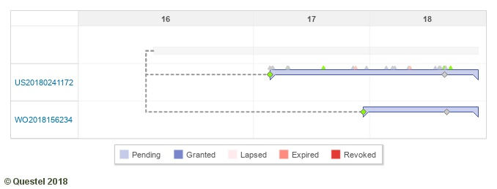
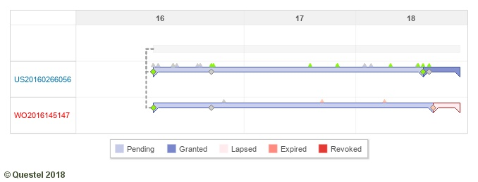
Propriété intellectuelle : brevets déposées par Lyncean
Compact storage ring extreme ultraviolet free electron laser
IC1 : A system for producing a high power extreme ultraviolet (EUV) beam, including: a compact electron storage ring configured for emission of free-electron laser (FEL) radiation, wherein a circumference of the compact electron storage ring is less than 60 meters;
an electron injector configured to insert an electron beam into the compact electron storage ring; a magnetic undulator configured to allow the electron beam pass through the magnetic undulator where the electron beam is induced to microbunch and radiate coherently; and an exit aperture configured to output a portion of the free-electron laser radiation at an extreme ultraviolet wavelength produced by an interaction of the electron beam through the magnetic undulator.
IC2 : A method for producing a high power extreme ultraviolet (EUV) beam, including: injecting an electron beam in a compact electron storage ring configured for emission of free-electron laser (FEL) radiation, wherein a circumference of the compact electron storage ring is less than 60 meters; passing the electron beam through a magnetic undulator on each of a plurality of successive revolutions of the electron beam around the compact electron storage ring, wherein the electron beam is induced to microbunch and radiate coherently while passing through the magnetic undulator; and outputting a portion of the free-electron laser radiation at an extreme ultraviolet wavelength produced by an interaction of the electron beam through the magnetic undulator.
Measurement of critical dimensions of nanostructures using x-ray grazing incidence in-plane diffraction cross reference to other applications

